Slide 1


Revisão - Biologia
UNIOESTE/ENEM – 2025/2026 Ciências da Natureza
Profº Ms. Leonardo E. Ferreira
Foz do Iguaçu, 19 de Setembro, 2025.
Revisão Geral
Notes:
Esta apresentação demonstra os novos recursos do PowerPoint e é visualizada com melhor resolução no modo Apresentação de Slides. Esses slides foram projetados para fornecer a você idéias excelentes de criação de apresentações no PowerPoint 2010.
Para obter mais exemplos de modelos, clique na guia Arquivo e, na guia Novo, clique em Exemplos de Modelos.

Slide 2
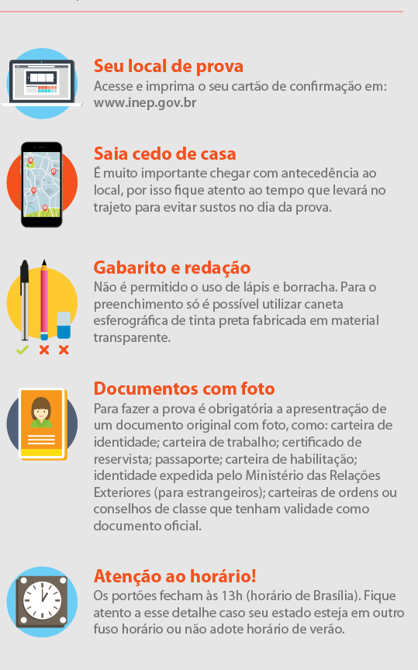
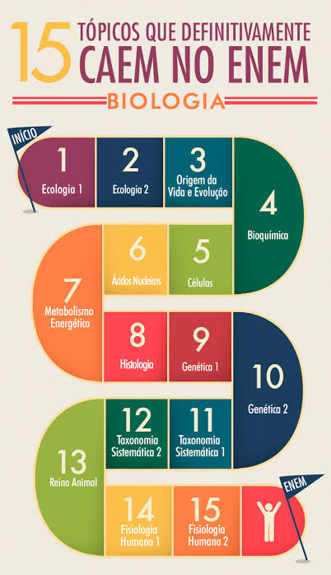

Slide 3


Slide 4
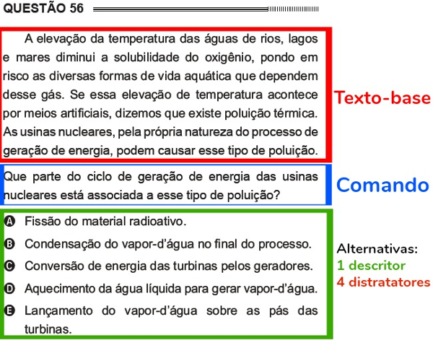

Slide 5
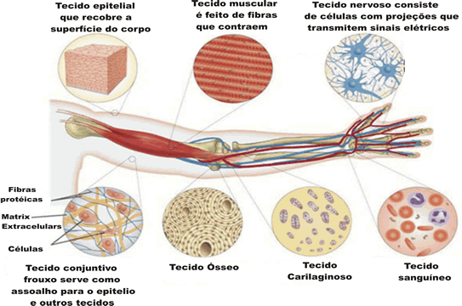
Histologia
Estudo dos tecidos
  Epitelial
  Conjuntivo
  Muscular
  Nervoso

Slide 6
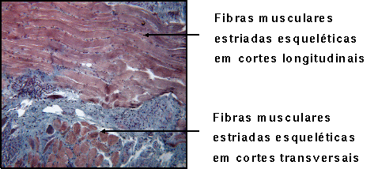
Histologia
Tipos básicos de tecidos:
Muscular
Células alongadas e contráteis
Função: Movimento

Slide 7
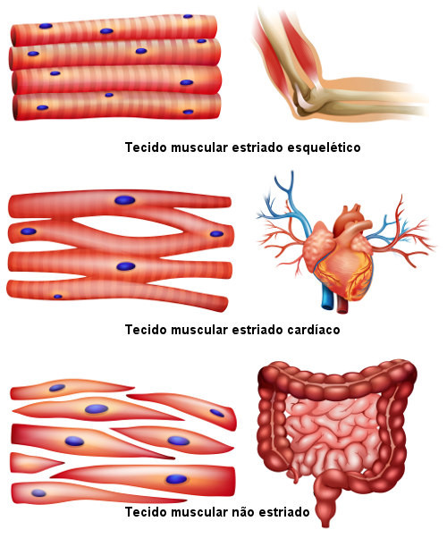
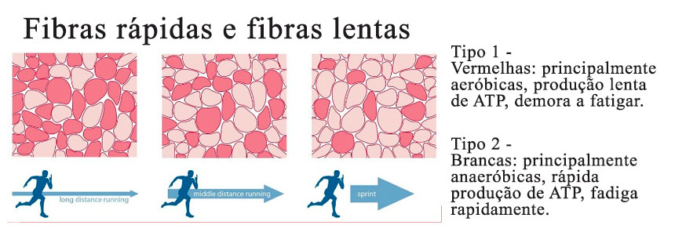
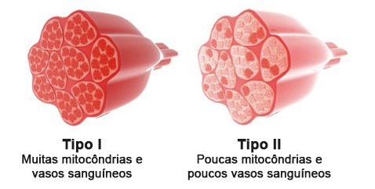
Tipos de Músculos

Slide 8
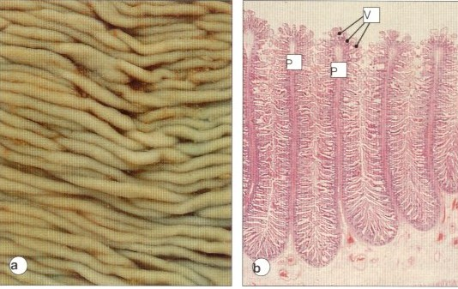
Histologia
Tipos básicos de tecidos:
Epitelial
Constituído por células justapostas
Função: revestimento, secreção

Slide 9
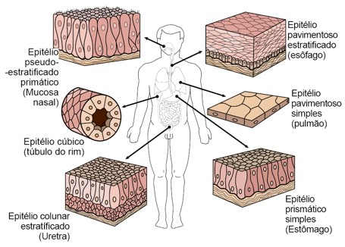
Tipos de Tecidos de Revestimento

Slide 10
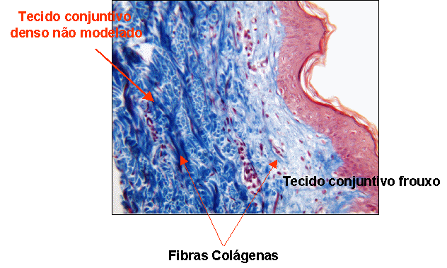
Histologia
Tipos básicos de tecidos:
Conjuntivo
Constituído por grande quantidade de material extracelular
Função : Apoio e proteção

Slide 11
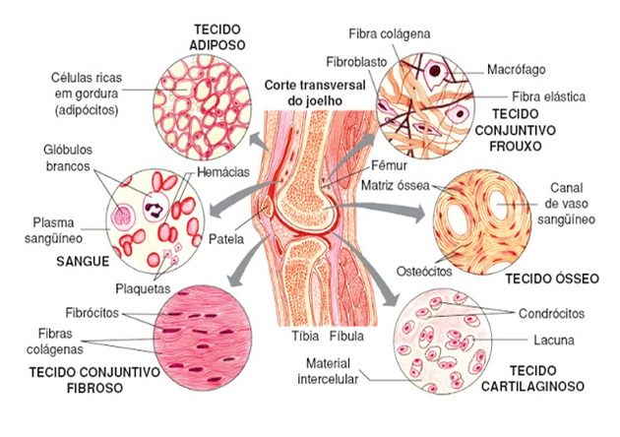
Tipos de Tecidos Conjuntivos

Slide 12
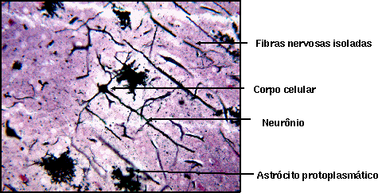
Histologia
Tipos básicos de tecidos:
Nervoso
Células com longos prolongamentos
Função: Transmissão de impulsos nervosos

Slide 13
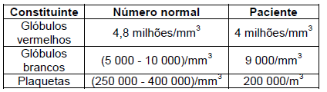
(ENEM) Um paciente deu entrada em um pronto-socorro apresentando os seguintes sintomas: cansaço, dificuldade em respirar e sangramento nasal. O médico solicitou um hemograma ao paciente para definir umdiagnóstico. Os resultados estão dispostos na tabela:
Relacionando os sintomas apresentados pelo paciente com os resultados de seu hemograma, constata-se que
a) o sangramento nasal é devido à baixa quantidade de plaquetas, que são responsáveis pela coagulação sanguínea.
b) o cansaço ocorreu em função da quantidade de glóbulos brancos, que são responsáveis pela coagulação sanguínea.
c) a dificuldade respiratória ocorreu da baixa quantidade de glóbulos vermelhos, que são responsáveis pela defesa imunológica.
d) o sangramento nasal é decorrente da baixa quantidade de glóbulos brancos, que são responsáveis pelo transporte de gases no sangue.
e) a dificuldade respiratória ocorreu pela quantidade de plaquetas, que são responsáveis pelo transporte de oxigênio no sangue.

Slide 14
Transmissão de Doenças
Transmissão por contato
Direto: contato de pessoa a pessoa diretamente sem nenhum objeto intermediário envolvido.
Ex: Toque, beijo e relação sexual. (resfriado, hepatite A, sarampo, sífilis, herpes, etc.)
Indireto: Quando o microrganismo é transmitido por meio de um objeto inanimado.
Ex: Tecidos, lenços, toalhas, roupas íntimas, copos, dinheiro, termômetros, etc.
Transmissão por gotículas: Microrganismos são transmitidos por meio de gotículas de saliva eliminadas no ar por meio da tosse, espirro, risada ou conversa.
Transmissão por veículo
Água: microrganismos são transmitidos ao se ingerir água contaminada.
Ex: Cólera e leptospirose.
Alimentos: microrganismos são transmitidos ao se ingerir alimentos contaminados.
Ex: Salmonelose e teníase.
Ar: microrganismos são transmitidos ao se respirar ar contaminado.
Ex: Sarampo e tuberculose

Slide 15
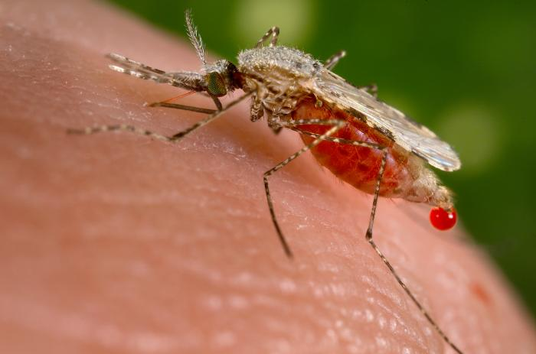
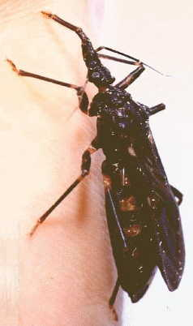
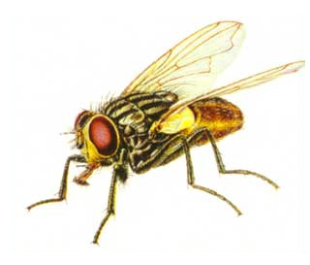
Transmissão de Doenças
Transmissão por vetores
Vetores são animais que transportam patógenos de um hospedeiro para outro.
Transmissão mecânica: É o transporte passivo de patógenos nas patas do inseto ou outras partes do corpo.
Ex: Moscas domésticas (transportam bactérias causadoras da febre tifóide)
Transmissão biológica: O artrópode pica uma pessoa infectada e ingere parte do sangue infectado. Os patógenos se reproduzem no vetor e podem infectar outro hospedeiro através da picada ou fezes.
Doenças de Ciclo Oral-Fecal
Doenças de Ciclo Sanguíneo
Ciclo Monoxênico → 1 Hospedeiro
Ciclo Heteroxênico → 2 Hospedeiros
Contágio
Local de infecção/sintomas
Profilaxia

Slide 16
Vírus e Doenças Associadas
Definição
Os vírus são agentes infecciosos acelulares que, fora das células hospedeiras, são inertes, sem metabolismo próprio, mas dentro delas, seu ácido nucléico torna-se ativo, podendo se reproduzir.
2) Características Gerais
Possuem um envoltório protéico que protege o material genético denominado capsídeo.
O capsídeo pode ou não ser revestido por um envelope lipídico derivado das membranas celulares.
Possuem um único tipo de ácido nucléico, DNA ou RNA.
Existem vírus com DNA de fita dupla, simples, RNA de fita dupla ou simples.
São parasitas intracelulares obrigatórios.
Multiplicam-se dentro de células vivas usando a maquinaria de síntese das células.
Não possuem metabolismo. Toda energia que utilizam provém da célula hospedeira.

Slide 17
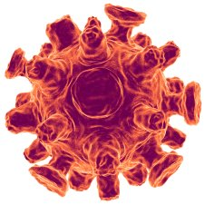
Vírus e Doenças Associadas
2) Características Gerais
Os vírus são organismos vivos?
A vida pode ser definida como um complexo de processos resultantes da ação de proteínas codificadas por ácidos nucléicos. Os ácidos nucléicos das células vivas estão em constante atividade.
Dessa maneira, os vírus não são considerados organismos vivos porque são inertes fora das células hospedeiras.
No entanto, quando penetram em uma célula hospedeira, o ácido nucléico vitral torna-se ativo e funcional.
Sob este ponto de vista, os vírus estão vivos quando proliferam dentro da célula hospedeira infectada
Considerar ou não os vírus como organismos vivos é uma questão de gosto.

Slide 18
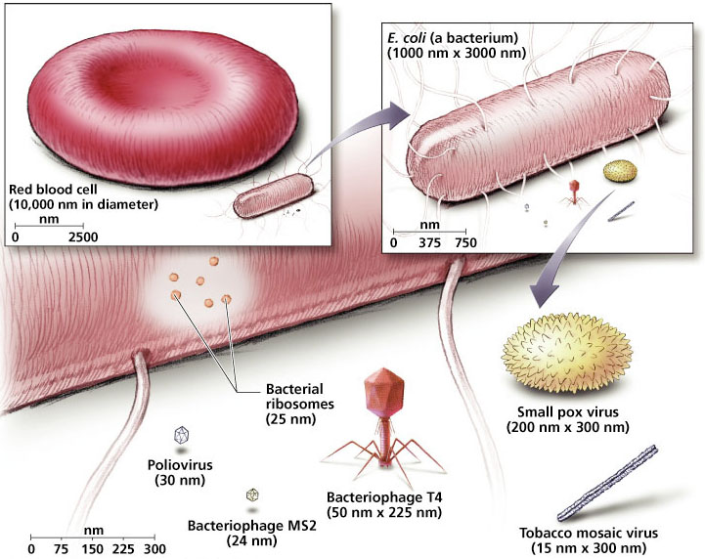
Vírus e Doenças Associadas
Considerar ou não os vírus como organismos vivos é uma questão de gosto.

Slide 19
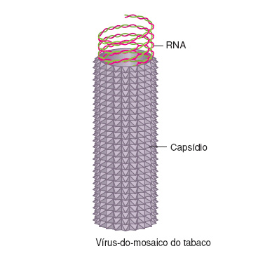
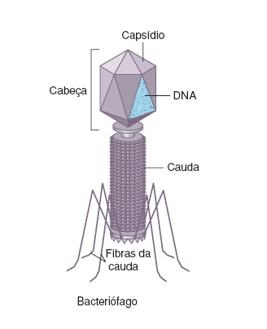
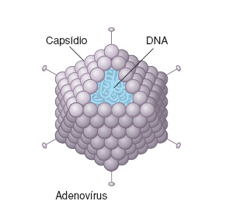
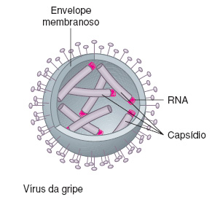
Vírus e Doenças Associadas
3) Estrutura dos vírus
Vírion = Partícula viral completa (ácido nucléico + capsídeo protéico).
Serve como veículo na transmissão de um hospedeiro para o outro.
Os demais são exemplos de vírus não envelopados.
O vírus da gripe é um exemplo de vírus envelopado.
Existem vírus de diferentes formas geométricas (helicoidais, poliédricos, icosaédricos, cilíndricos...)
Podemos classificar os vírus em dois grandes grupos: o grupo dos vírus Envelopados e o dos não Envelopados.
No grupo dos vírus envelopados o capsídeo é coberto pelo envelope que é formado quando o vírus é exocitado da célula hospedeira.
Dessa maneira, o envelope é formado por uma porção da membrana citoplasmática da célula hospedeira.
No grupo dos não envelopados o capsídeo não se encontra envolvido pelo envelope, dessa maneira dizemos que o vírus é nu.

Slide 20
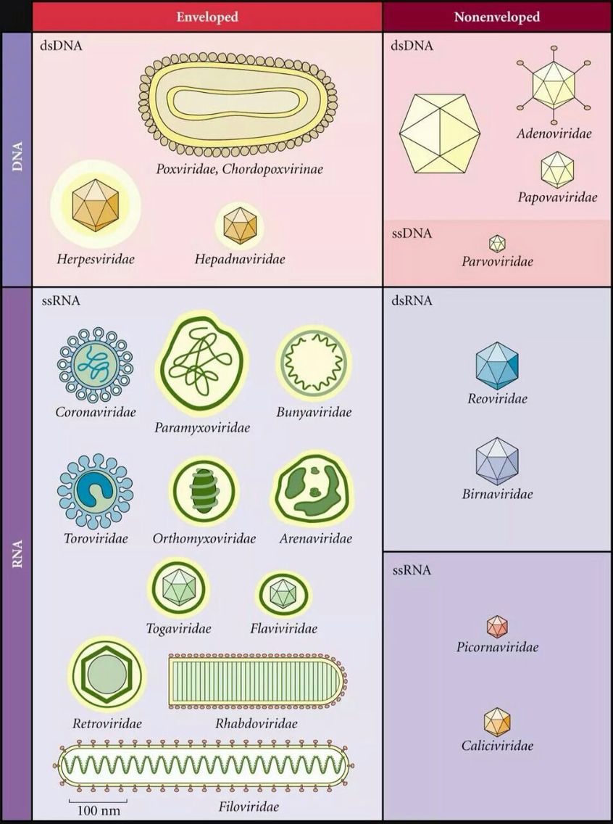
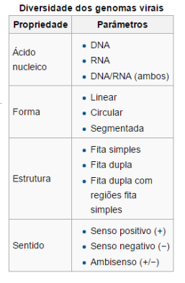
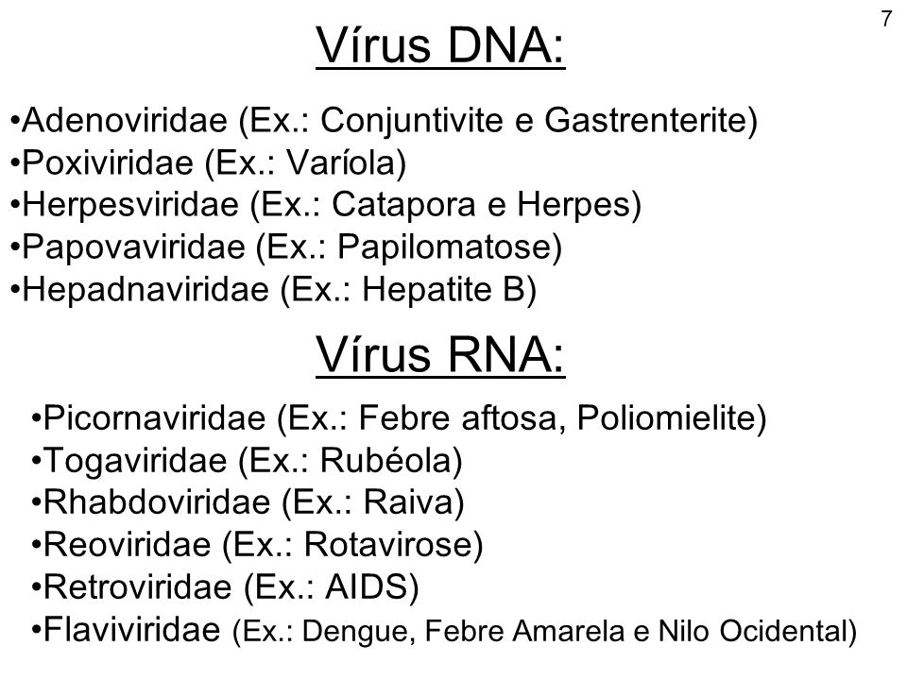
Vírus e Doenças Associadas
4) Tipos de Vírus

Slide 21
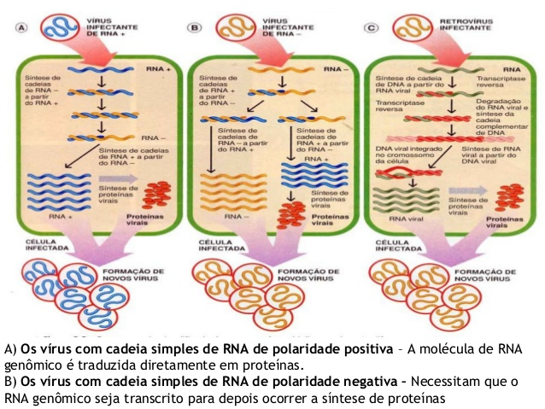
Vírus e Doenças Associadas
4) Tipos de Vírus de RNA - >75% dos Vírus

Slide 22
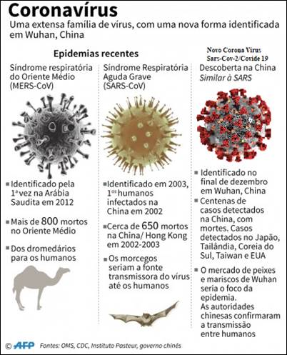
?!?!?

Slide 23
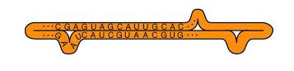
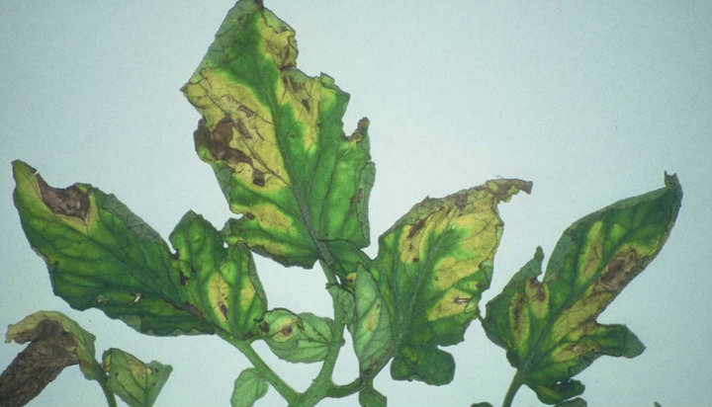
Viroides
Ausência de capsula proteica.

Slide 24
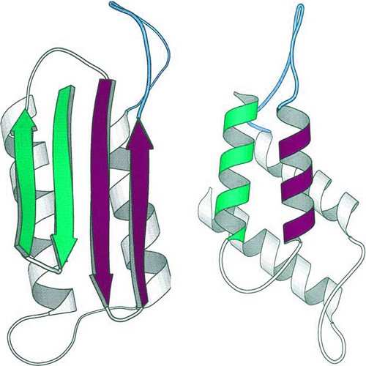
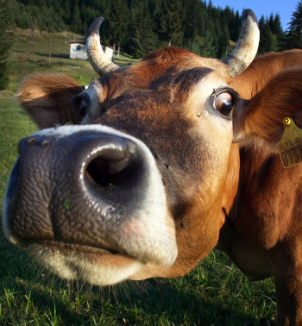
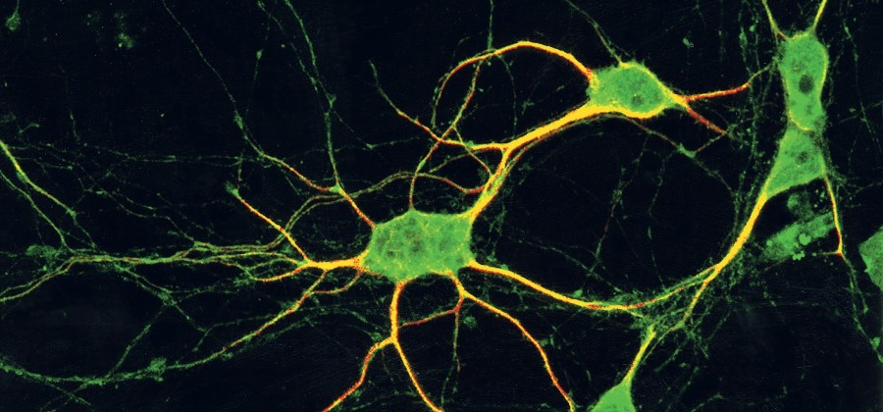
Príons (Proteinaceus infections only particle)
Proteínas infeccionas
  Doença de Kuru
  Vaca louca
  Scrapie

Slide 25

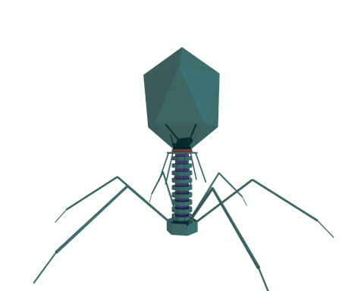
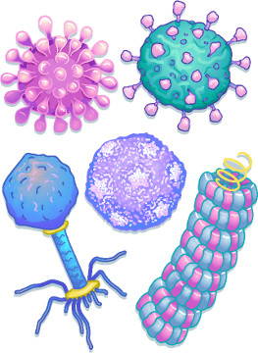
Principais doenças causadas por Vírus
CATAPORA
RUBÉOLA
HEPATITES (A, B e C)
AIDS
SARAMPO
GRIPE
VARÍOLA
POLIOMIELITE
RAIVA
DENGUE
HERPES
CAXUMBA
MONONUCLEOSE
FEBRE AMARELA
HPV
H1N1
ZIKA
CHIKUNGUNYA
FEBRE DO MAIARO
COVID19
Contágio
Local de infecção/sintomas
Profilaxia

Slide 26
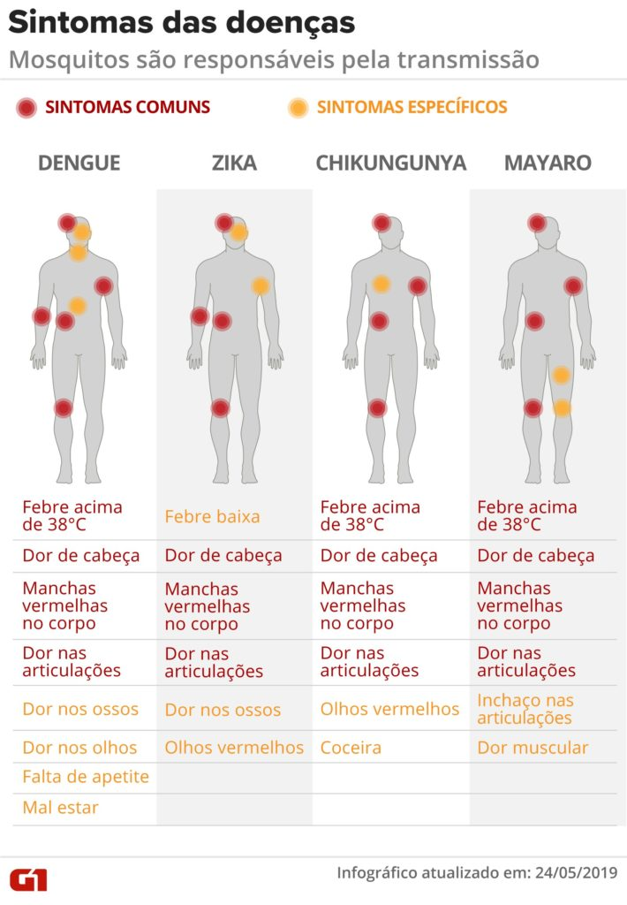
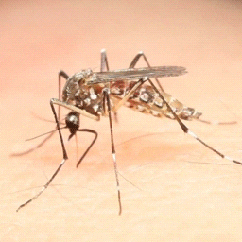
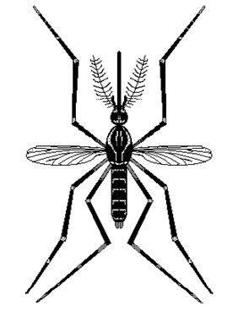
Principais doenças causadas por Vírus
Arbovírus (de “arthropod borne virus”): são vírus que podem ser transmitidos ao homem por vetores artrópodos.
Os arbovírus pertencem a três famílias:
1- Togaviridae: Chikungunya, Encefalites equinas (Leste, Oeste, Venezuelana)
2- Bunyaviridae: Febre da Sandfly (mosquito pólvora), Febre do Vale Rift, Febre hemorrágica da Criméia-Congo
3- Flaviviridae: Febre amarela, Dengue, Zika

Slide 27
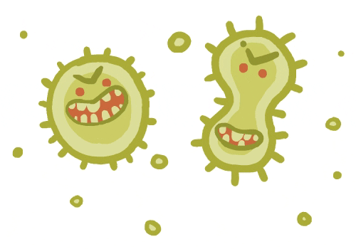
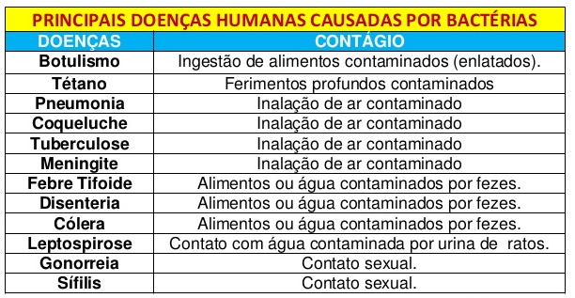
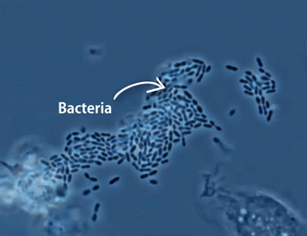
Principais doenças causadas por Bactérias

Slide 28
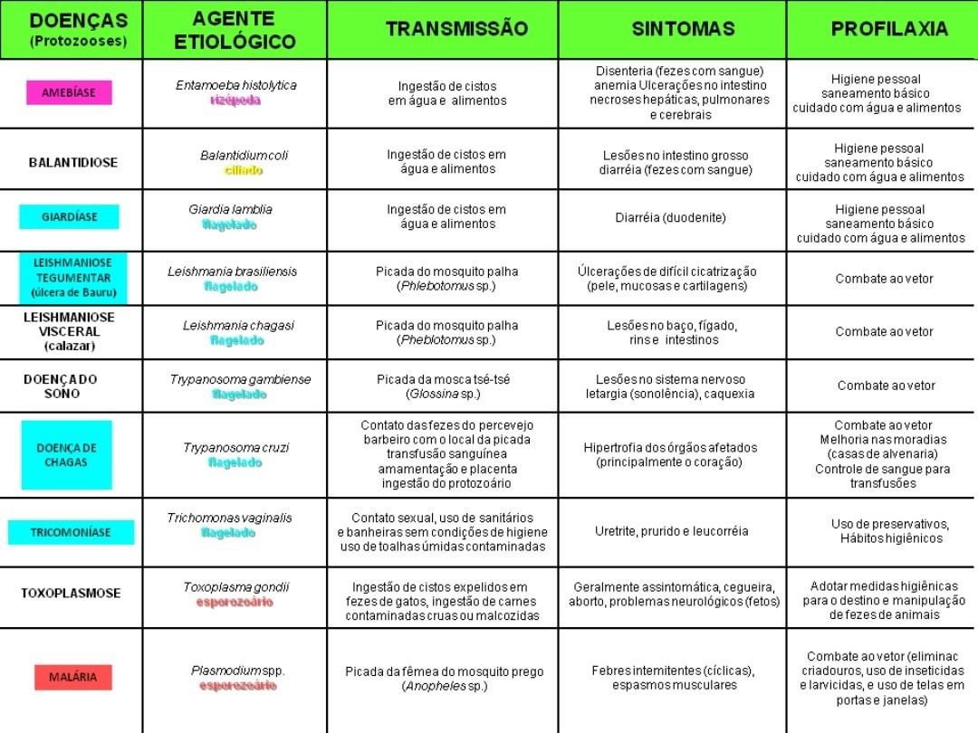
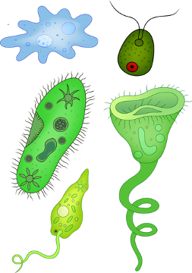

Principais doenças causadas por Protozoários

Slide 29
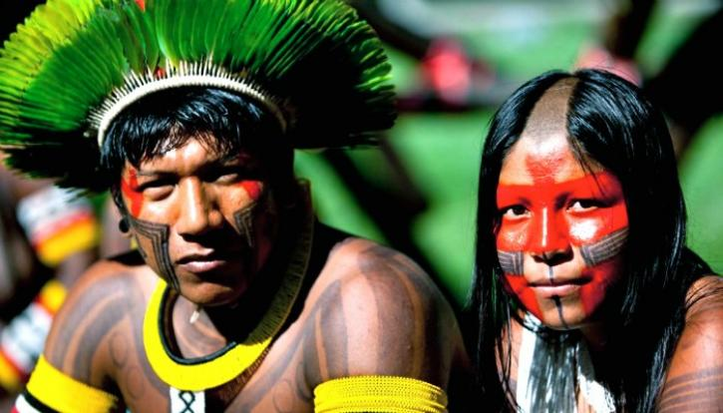
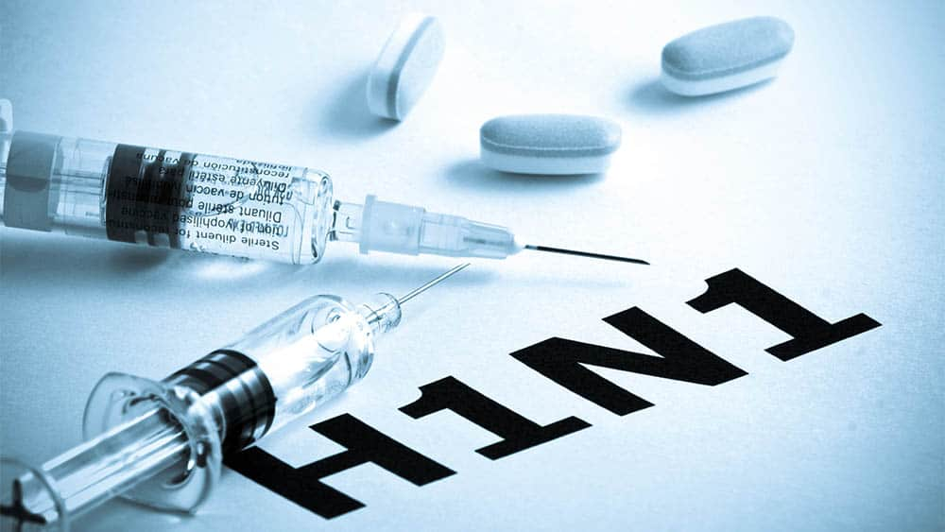

(ENEM) Os sintomas mais sérios da Gripe A, causada pelo vírus H1N1, foram apresentados por pessoas mais idosas e por gestantes. O motivo aparente é a menor imunidade desses grupos contra o vírus. Para aumentar a imunidade populacional relativa ao vírus da gripe A, o governo brasileiro distribuiu vacinas para os grupos mais suscetíveis.
A vacina contra o H1N1, assim como qualquer outra vacina contra agentes causadores de doenças infectocontagiosas, aumenta a imunidade das pessoas porque
a) Possui anticorpos contra o agente causador da doença.
b) Possui proteínas que eliminam o agente causador da doença.
c) Estimula a produção de glóbulos vermelhos pela medula óssea.
d) Possui linfócitos B e T que neutralizam o agente causador da doença.
e) Estimula a produção de anticorpos contra o agente causador da doença.

Slide 30
(ENEM) Medidas de saneamento básico são fundamentais no processo de promoção de saúde e qualidade de vida da população. Muitas vezes, a falta de saneamento está relacionada com o aparecimento de várias doenças. Nesse contexto, um paciente dá entrada em um pronto atendimento relatando que há 30 dias teve contato com águas de enchente. Ainda informa que nesta localidade não há rede de esgoto e drenagem de águas pluviais e que a coleta de lixo é inadequada. Ele apresenta os seguintes sintomas: febre, dor de cabeça e dores musculares.
Disponível em: http://portal.saude.gov.br. Acesso em: 27 fev. 2012 (adaptado).
Relacionando os sintomas apresentados com as condições sanitárias da localidade, há indicações de que o paciente apresenta um caso de
a) Difteria.
b) Botulismo.
c) Tuberculose.
d) Leptospirose.
e) Meningite meningocócica.

Slide 31

Bem vindos ao mundo da
Tenham um ótimo dia !!!

